Slide 1

Programación Básica en Python

Slide 2


01
Introducción a Python
02
Funciones esenciales
03
Tipos de datos primitivos
04
Conversiones y validación
05
Ejemplos prácticos
06
Conclusión y próximos pasos

Slide 3

PART 01
Introducción a Python

Slide 4
¿Qué es Python y por qué usarlo?
Python es un lenguaje de alto nivel, interpretado y de sintaxis clara que favorece la legibilidad del código. Es una herramienta versátil y poderosa.
Curva de Aprendizaje Suave
Aplicaciones Diversas
Ideal para principiantes, su sintaxis clara y cercana al inglés facilita la comprensión de los conceptos de programación.
Se utiliza en desarrollo web, ciencia de datos, inteligencia artificial, automatización y muchos otros campos.
Gran Comunidad
Abundantes Librerías
Una vasta comunidad de desarrolladores que contribuyen con librerías, frameworks y ofrecen apoyo constante.
Acelera el desarrollo al contar con módulos preconstruidos para casi cualquier tarea imaginable.

Slide 5

Instalación y Primeros Pasos
Comenzar con Python es sencillo. Sigue estos pasos para configurar tu entorno y ejecutar tu primer programa.
1
Descarga e Instalación
Obtén el intérprete desde python.org o usa una distribución como Anaconda . Asegúrate de configurar el PATH del sistema.
2
Escribe tu Primer Código
Crea un archivo con extensión .py y escribe la línea: print('Hola mundo') .
3
Ejecútalo
Ejecuta el archivo desde la terminal o utiliza un IDE como VS Code o PyCharm para ver el resultado.

Slide 6
PART 02
Funciones esenciales

Slide 7
Uso Básico de print()
La función print() es la forma más directa de mostrar información. Permite mostrar texto, variables y personalizar la salida.
Múltiples Argumentos
Separador Personalizado
Final de Línea
Puedes imprimir varios valores separados por comas.
Usa sep para definir el separador entre valores.
Usa end para cambiar el salto de línea final.
print('Suma:', 5)
print(1, 2, 3, sep='-')
print('A', end='')
> Suma: 5
> 1-2-3
print('B')
> AB

Slide 8
La función input() permite que el programa interactúe con el usuario, recibiendo datos desde la consola.
1. Siempre devuelve un string
Lo que el usuario escribe se interpreta como texto.
nombre = input('Nombre: ')
2. Conversión a números
Captura de Datos con input()
Para cálculos, debes convertir la entrada a int() o float() .
edad = int(input('Edad: '))
3. Combinando valores
Usa los valores capturados para construir mensajes.
print(f'Hola {nombre}, tienes {edad} años.')

Slide 9
PART 03
Tipos de datos primitivos

Slide 10
Números: Enteros (int) y Decimales (float)
Tipo int (Entero)
Tipo float (Decimal)
Representa números sin parte fraccionaria. Permite operaciones como suma (+), resta (-), multiplicación (*), división entera (//), módulo (%) y potencia (**).
Almacena números con punto flotante (decimales). Esencial para cálculos que requieren precisión fraccionaria.
7 // 2 = 3
3.5 + 1.2 = 4.7
10 % 3 = 1
10 / 3 = 3.333...
2 ** 3 = 8
type(3.14) = float

Slide 11
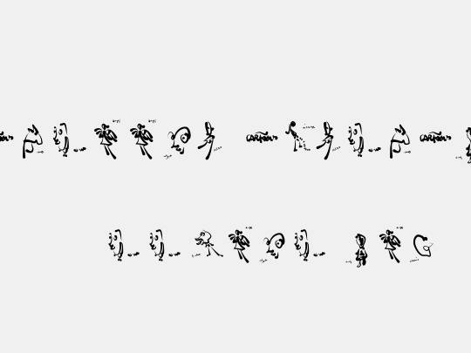
Texto (str) y Lógica (bool)
Cadenas de Texto (str)
Secuencias de caracteres entre comillas. Se pueden concatenar con + y repetir con * .
'Py' + 'thon' = 'Python'
'Hi' * 3 = 'HiHiHi'
Booleanos (bool)
Solo tienen dos valores: True (Verdadero) o False (Falso). Son la base de las condiciones.
bool(0) = False
bool(5) = True

Slide 12
PART 04
Conversiones y validación

Slide 13
Conversión entre Tipos de Datos
Es posible transformar un tipo de dato en otro usando funciones como int() , float() , str() y bool() .
A Entero (int)
A Decimal (float)
A Texto (str)
A Booleano (bool)
int('42') convierte texto a entero.
float('3.5') convierte texto a decimal.
str(100) convierte número a texto.
bool('') da False, bool('hola') da True.
¡Cuidado! La conversión falla si el literal no es válido (ej. int('hola')). Es importante validar o manejar excepciones.

Slide 14
PART 05
Ejemplos prácticos

Slide 15
Ejemplo Práctico: Calculadora de Suma
Vamos a construir una calculadora simple que suma dos números ingresados por el usuario, demostrando el uso de input() , float() y print() .
# 1. Pedir los números al usuario
num1 = float(input("Ingrese el primer número: "))
num2 = float(input("Ingrese el segundo número: "))
# 2. Realizar la operación
resultado = num1 + num2
# 3. Mostrar el resultado
print(f"La suma de {num1} y {num2} es: {resultado}")

Slide 16

Ejemplo Práctico: Conversor de Temperaturas
Convierte grados Celsius a Fahrenheit aplicando una fórmula y mostrando el resultado con precisión.
Fórmula
$$F=C×\frac{9}{5}+32$$
# 1. Leer grados Celsius
celsius = float(input("Grados Celsius: "))
# 2. Aplicar fórmula
fahrenheit = celsius * 9/5 + 32
# 3. Mostrar resultado con 2 decimales
print(f"{celsius}°C son {fahrenheit:.2f}°F")

Slide 17
PART 06
Conclusión y próximos pasos

Slide 18
Resumen de Conceptos Clave
Entrada/Salida
Tipos de Datos
Conversiones y Validación
Dominar print() e input() es fundamental para que tus programas interactúen con el usuario.
Conocer int , float , str y bool te permite manipular la información de forma correcta.
Transformar y validar datos garantiza que tu programa sea robusto y no falle con entradas inesperadas.
Estos elementos son la base para escribir programas útiles y te preparan para aprender estructuras de control y funciones.

Slide 19

Recursos y Prácticas Recomendadas
Recursos para Aprender Más
Documentación oficial: docs.python.org
Buenas Prácticas
Practicar la lectura de errores: Es la mejor forma de aprender a depurar.
Usar nombres descriptivos: Para variables y funciones.
Comentar tu código: Explica el "por qué" para que sea fácil de entender.

Slide 20
THANKS!

Slide 21
CONDICIONALES Y CICLOS

Slide 22
PART 01
Condicionales if-else Python

Slide 23
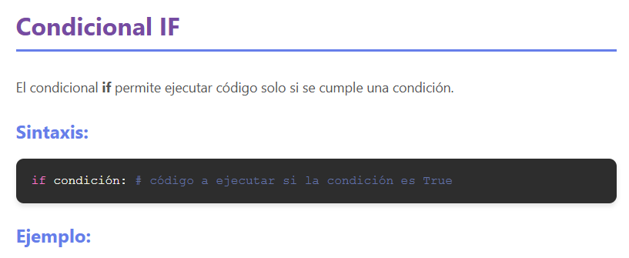
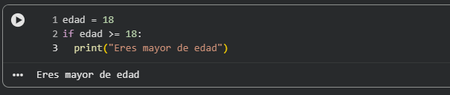

Slide 24
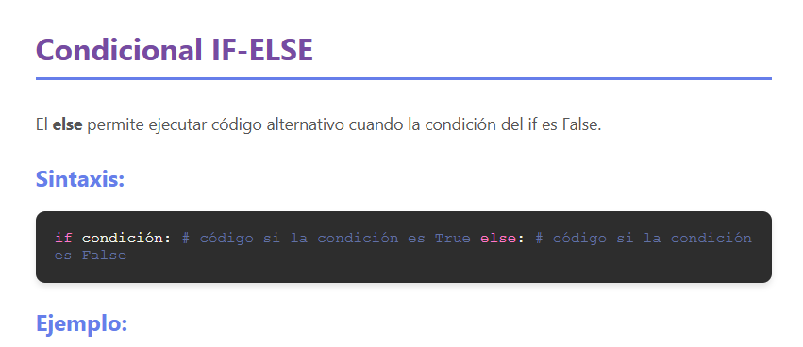
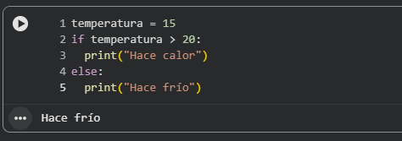

Slide 25
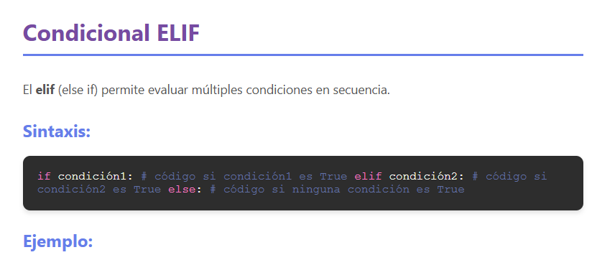
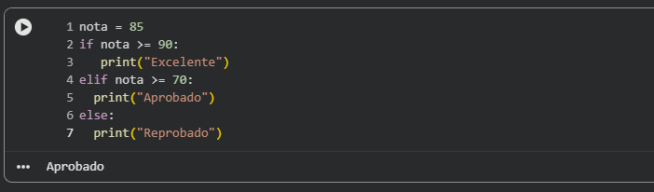

Slide 26
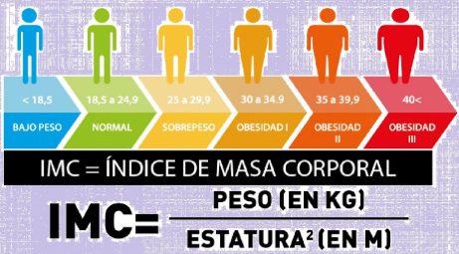
Ejercicio 1: Calculadora de Índice de Masa Corporal (IMC)
Diseña un programa en Python que calcule el Índice de Masa Corporal (IMC) de una persona. El programa debe:
Solicitar al usuario que ingrese su peso en kilogramos (kg)
Solicitar al usuario que ingrese su estatura en metros (m)
Calcular el IMC usando la fórmula: IMC = peso / (estatura²)
Mostrar el resultado del IMC
Clasificar el resultado según la siguiente tabla:
IMC menor a 18.5: "Bajo peso"
IMC entre 18.5 y 24.9: "Peso normal"
IMC entre 25.0 y 29.9: "Sobrepeso"
IMC de 30.0 o más: "Obesidad"

Slide 27

Ejercicio 2: Sistema de Notas de Estudiantes
Crea un programa en Python que gestione las calificaciones de un estudiante. El programa debe:
Solicitar al usuario que ingrese 4 notas (pueden ser decimales) correspondientes a diferentes evaluaciones
Calcular el promedio de las 4 notas
Mostrar el promedio calculado con dos decimales
Determinar si el estudiante aprobó o reprobó según estos criterios:
Promedio mayor o igual a 3,0: "Aprobado"
Promedio menor a 3,0: "Reprobado"
Si el estudiante aprobó, mostrar además una clasificación de honor:
Promedio entre 3,0 y 3,9: "Aprobado"
Promedio entre 4,0 y 4,4: "Aprobado con mérito"
Promedio entre 4,5 y 5,0: "Aprobado con honores"

Slide 28
PART 02
Ciclos While - for Python

Slide 29
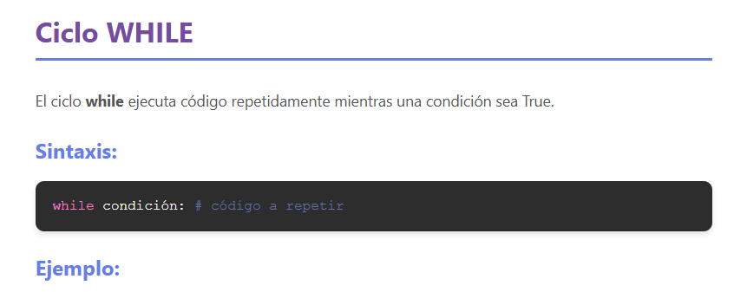
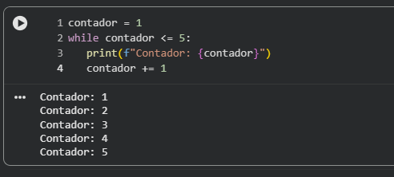

Slide 30
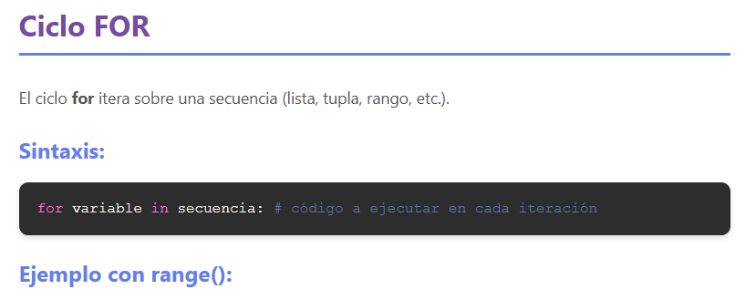
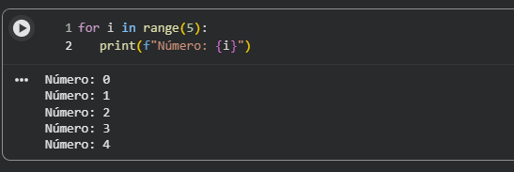

Slide 31
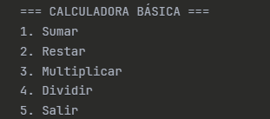
Ejercicio 3: Calculadora Básica con Menú
Diseña un programa en Python que simule una calculadora básica con un menú de opciones. El programa debe:
Mostrar un menú con las siguientes opciones:
Solicitar al usuario que seleccione una opción (1-5)
Si elige las opciones 1, 2, 3 o 4:
Solicitar dos números
Realizar la operación correspondiente
Mostrar el resultado
Volver a mostrar el menú
Si elige la opción 5:
Mostrar un mensaje de despedida
Terminar el programa
Si elige una opción inválida:
Mostrar un mensaje de error
Volver a mostrar el menú
El programa debe continuar ejecutándose hasta que el usuario elija la opción "Salir"

Slide 32
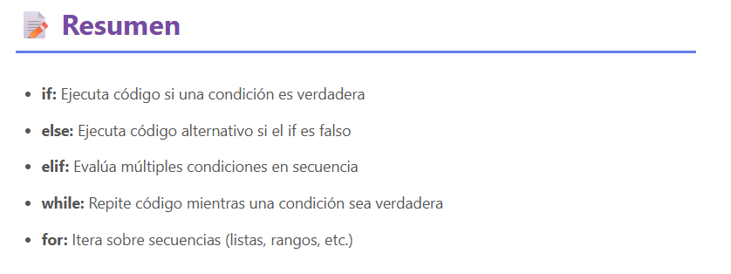

Slide 33
THANKS!

Slide 34
ESTRUCTURA DE DATOS

Slide 35
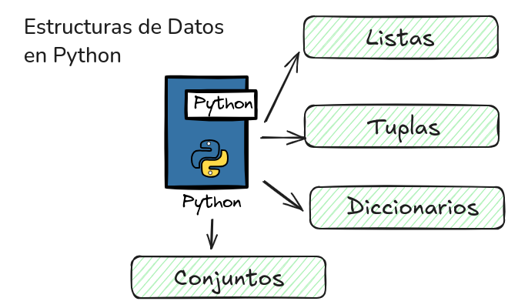
Las estructuras de datos en Python se utilizan para organizar y almacenar datos de manera eficiente

Slide 36
PART 01
LISTAS EN PYTHON

Slide 37
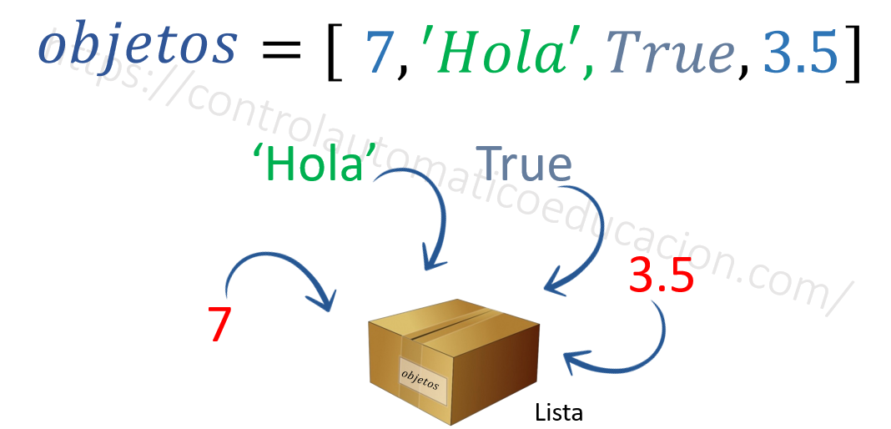
Las listas en Python son colecciones ordenadas y mutables de elementos que se definen usando corchetes [] y se separan por comas. Pueden almacenar diferentes tipos de datos (números, cadenas, booleanos, etc.) y permiten agregar, eliminar y modificar sus elementos.

Slide 38
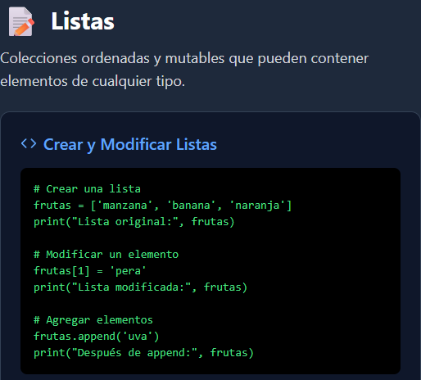


Slide 39

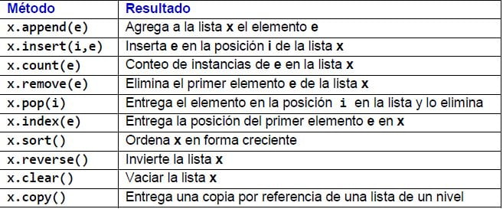
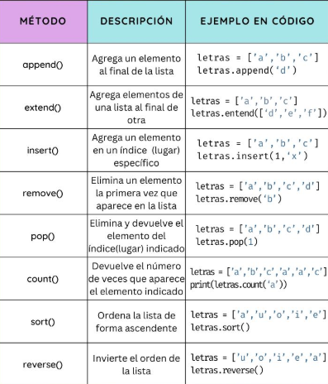

Slide 40
PART 02
TUPLAS EN PYTHON

Slide 41
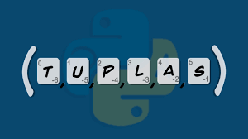
Las tuplas en Python son colecciones ordenadas e inmutables de elementos, lo que significa que no se pueden modificar (añadir, eliminar o cambiar elementos) una vez creadas. Se definen utilizando paréntesis () y son una de las cuatro estructuras de datos integradas en Python.

Slide 42
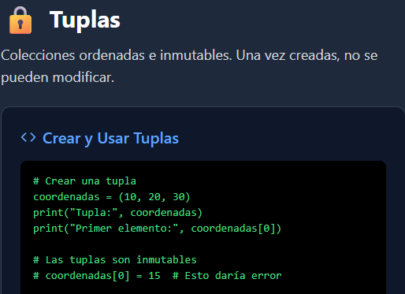


Slide 43
PART 03
CONJUNTOS (sets) EN PYTHON

Slide 44
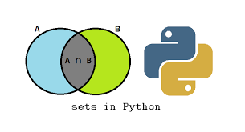
Los conjuntos (sets) en Python son colecciones desordenadas de elementos únicos. Son una estructura de datos muy útil para eliminar duplicados automáticamente y realizar operaciones matemáticas de conjuntos como unión e intersección

Slide 45
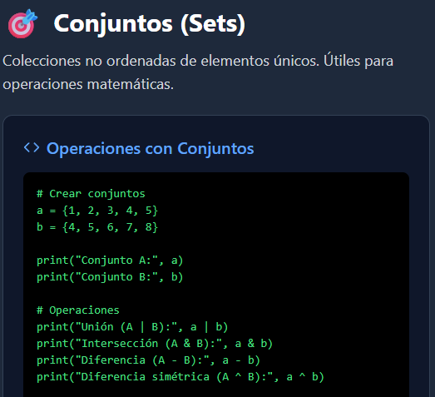


Slide 46
PART 04
DICCIONARIOS EN PYTHON

Slide 47
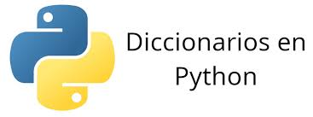
Los diccionarios en Python son una estructura de datos que permite almacenar información en pares clave-valor. A diferencia de las listas, que se indexan con números, los diccionarios utilizan claves únicas e inmutables (como cadenas o números) para acceder a los valores asociados, que pueden ser de cualquier tipo (cadenas, listas, números, u otros diccionarios).

Slide 48
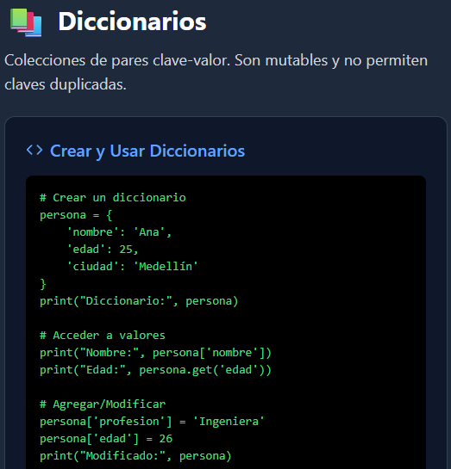
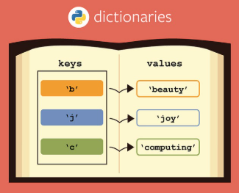

Slide 49
PART 5
RETOS

Slide 50
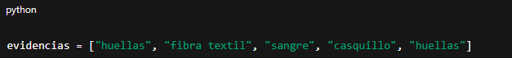
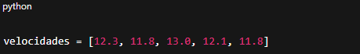
1. Evidencias en una escena (Criminalística)
Tienes una lista con evidencias encontradas en una escena:
Ejercicio:
Agrega el elemento "ADN"
Elimina el duplicado de "huellas"
Ordena la lista alfabéticamente
Muestra la lista resultante
3. Temperaturas de un sensor forense (Criminalística)
Ejercicio: Escribe un programa que pida 5 temperaturas al usuario, las guarde en una lista y reporte:
promedio
diferencia entre mayor y menor
lista ordenada
2. Velocidades medidas en un experimento (Física)
Ejercicio:
Agrega una nueva velocidad ingresada por el usuario
Calcula el promedio
Muestra la velocidad máxima y mínima

Slide 51
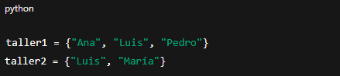
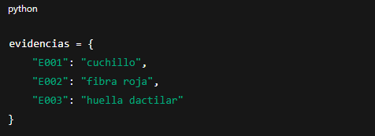
4. Estudiantes registrados en talleres (Administración)
Ejercicio:
¿Quiénes están en ambos talleres?
¿Cuántos estudiantes únicos hay en total?
5. Base de datos de evidencias (Criminalística)
Ejercicio:
Agrega una nueva evidencia
Elimina "E002"
Muestra todas las claves y valores

Slide 52
6. Tienda
Enunciado: Crea un programa que permita registrar ingreso y salida de mercancía. Debe permitir: ✔ Agregar productos ✔ Modificar datos ✔ Ingreso y salida de mercancía ✔ Eliminar productos ✔ Mostrar inventario
7. Registro de estudiantes
Enunciado: Crea un sistema donde se pueda: ✔ Agregar estudiantes ✔ Modificar estudiante ✔ Eliminar estudiante ✔ Buscar estudiante ✔ Mostrar todos

Slide 53
THANKS!

Slide 54
LIBREARIAS EN PYTHON

Slide 55
PART 01
Librerias para el analisis de datos

Slide 56

Las librerías de Python son conjuntos de módulos de código preescrito que agilizan y facilitan la programación al proporcionar funciones y clases ya desarrolladas para tareas específicas, como análisis de datos, aprendizaje automático, desarrollo web o visualización. Se instalan comúnmente usando el administrador de paquetes pip con el comando pip install <nombre_de_la_libreria>. Ejemplos populares incluyen NumPy para cálculo numérico, Pandas para análisis de datos y Matplotlib o Seaborn para crear gráfico

Slide 57
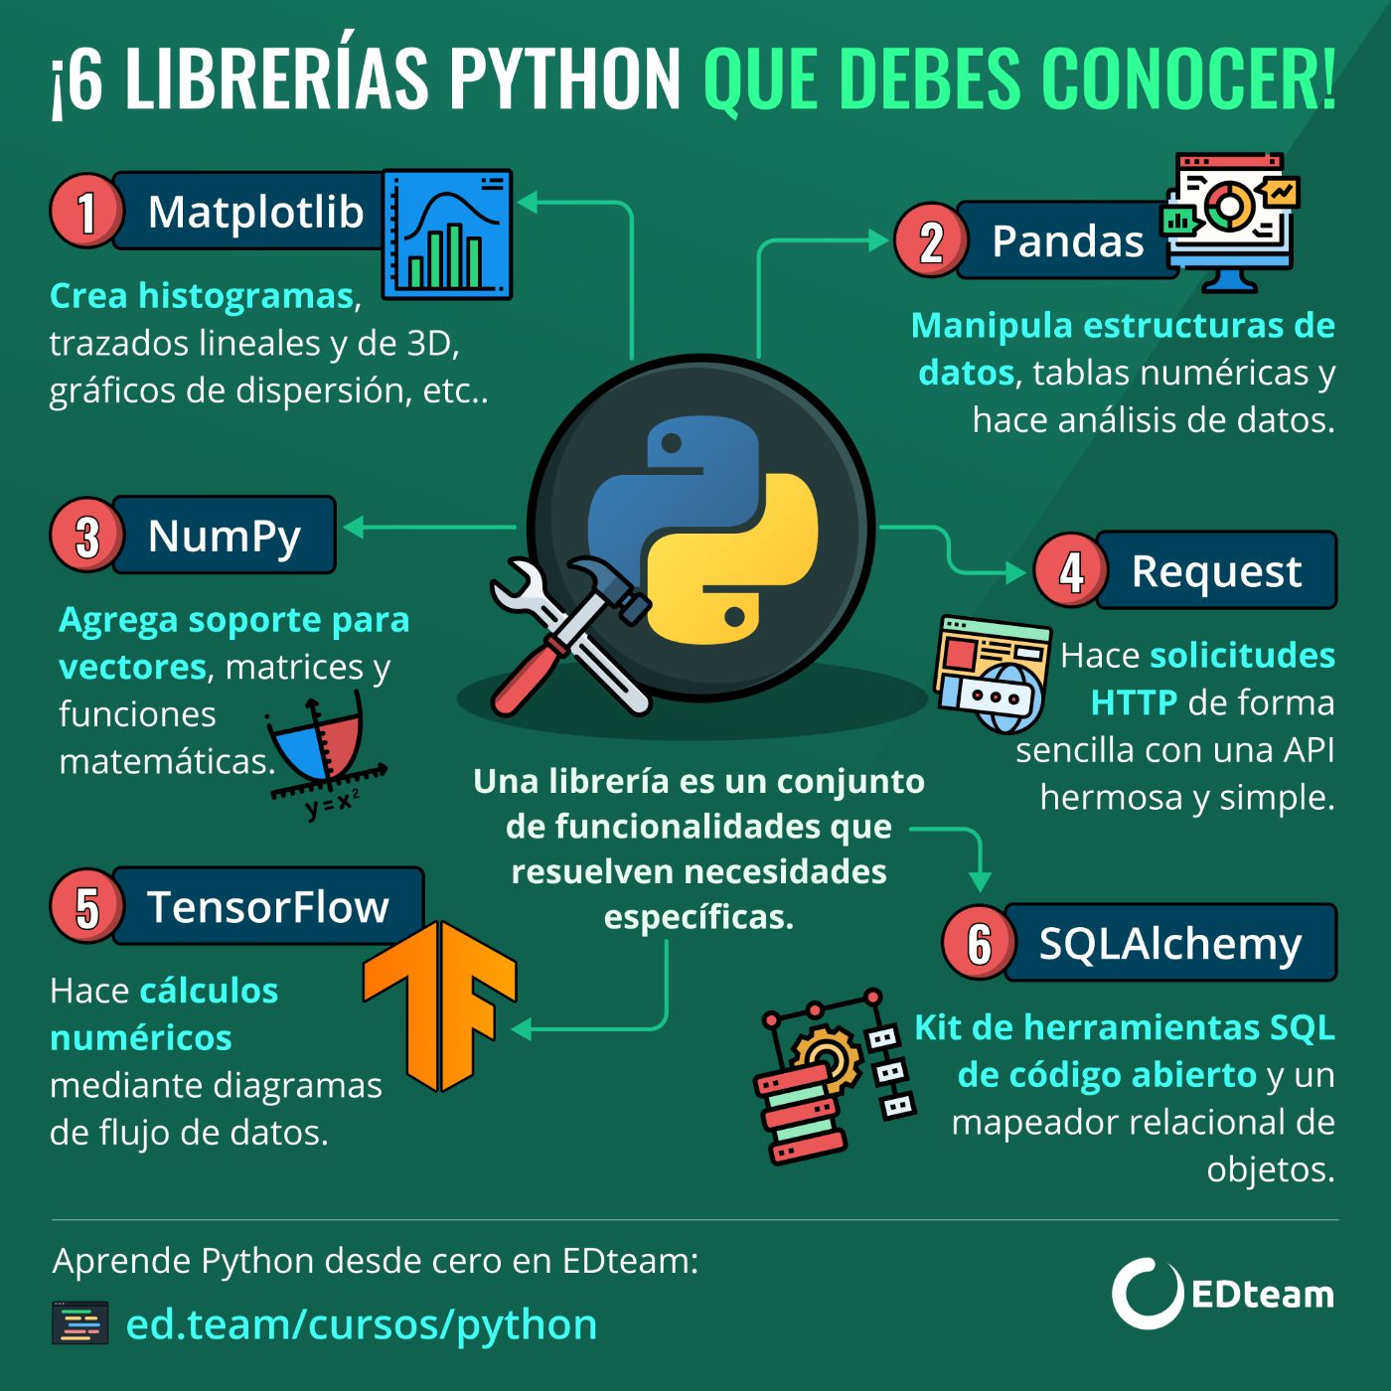


Slide 58
PART 02
PANDAS Y DATAFRAME

Slide 59
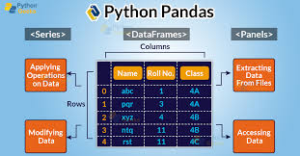
Un dataframe en Python es una estructura de datos bidimensional y tabular, muy similar a una hoja de cálculo o una tabla de base de datos. Se utiliza principalmente con la librería pandas y es fundamental para el análisis y la manipulación de datos

Slide 60
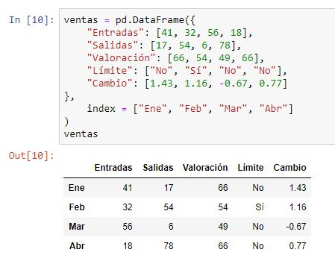

Slide 61
PART 03
Graficos para el analisis de datos

Slide 62


Visualización de Datos y Medidas Estadísticas en Python
Esta presentación explorará cómo las visualizaciones y las medidas estadísticas potencian el análisis de datos. Aprenderemos a comprender información compleja de forma sencilla y efectiva, optimizando la toma de decisiones.

Slide 63


La Importancia de la Visualización de Datos en Python
Representación Gráfica
La visualización convierte datos en gráficos. Esto facilita la comprensión rápida.
Identifica Patrones
Ayuda a descubrir tendencias y valores atípicos ocultos.
Librerías Clave
Python usa Matplotlib y Seaborn. Son herramientas esenciales y potentes.
Mejora Decisiones
Permite tomar decisiones informadas. Se basa en insights rápidos y claros.

Slide 64
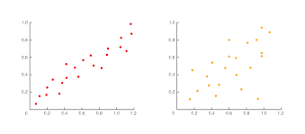
Gráficos Clave en Python
1. Gráfico de Dispersión (Scatter Plot)
sns.scatterplot(x=‘ ', y=‘ ', hue=‘ ', data=df)
sns.scatterplot(...): es la función de Seaborn para crear un gráfico de dispersión (scatter plot).
x=‘ ': lo que va en el eje X es la columna de una variable del DataFrame.
y=‘ ': lo que va en el eje Y es la columna de una variable del DataFrame
hue=‘ ': El parámetro hue le dice a Seaborn que separe los datos por categorías (o grupos) y les asigne un color diferente a cada una.
data=df: indica que los datos vienen del DataFrame llamado df.
s=100: define el tamaño de los puntos. Cuanto mayor sea el número, más grandes serán los círculos en el gráfico.
Muestra la relación entre dos variables numéricas. Es ideal para identificar correlaciones o agrupaciones de datos. Un ejemplo es horas de estudio versus calificaciones de exámenes.

Slide 65
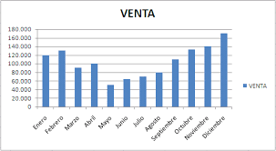
Gráficos Clave en Python
sns.barplot(x=‘ ', y=‘ ', data=df, palette=“ ")
sns.barplot(...): es la función de Seaborn para crear un gráfico de barras.
x=‘ ': lo que va en el eje X es la columna de una variable del DataFrame.
y=‘ ': lo que va en el eje Y es la columna de una variable del DataFrame
data=df: indica que los datos vienen del DataFrame llamado df.
palette= Definir la paleta de colores de las barras.
2. Gráfico de Barras (Bar Chart)
Compara categorías discretas de datos. Útil para mostrar la distribución de una variable cualitativa. Por ejemplo, se usa para comparar las ventas por tipo de producto.

Slide 66
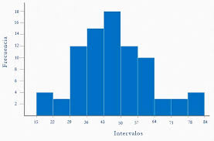
Gráficos Clave en Python
3. Histogramas (hist)
plt.hist(df['Precio'], bins=5, color='skyblue', edgecolor='black’)
plt.hist(...): es la función de Matplotlib para crear un gráfico de histograma.
df[‘ ‘]=‘ ‘: variables a graficar.
bins=: Número de barras a utilizar
color ‘ ‘=Color de las barras.
edgecolor ‘ ‘= Color del contorno de las barras.
Muestra la distribución de una variable numérica única. Agrupa los datos en "bins". Revela la forma, centro y dispersión. Un ejemplo es la distribución de edades de clientes.

Slide 67
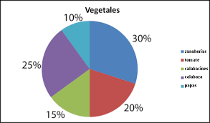
Gráficos Clave en Python
plt.pie(df[‘ '], labels=df[‘ '], autopct='%1.1f%%', startangle=, colors=sns.color_palette(‘ ‘))
plt.pie(df[‘ ‘]: es la función de Matplotlib para crear un gráfico de tortas. Lo que esta entre comillas es lo que se quiere graficar, sacar el porcentaje (Valores numéricos).
labels=df[‘ ‘]: Las etiquetas de lo que se quiere mostrar.
autopct=‘ ‘: Define el porcentaje y los decimales que se quiere mostrar en el grafico.
startangle=df: Angulo de rotación del grafico, le da mejor visualización al grafico.
palette= Definir la paleta de colores de las barras.
4. Gráfico de torta o porcentajes (Pie Chart)
Representa proporciones de un todo. Divide un círculo en sectores. Muestra la contribución porcentual de cada categoría. Por ejemplo, participación de mercado de productos.
.

Slide 68
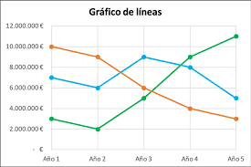
Gráficos Clave en Python
5. Grafico de líneas (line plot)
Conecta puntos de datos. Muestra tendencias o cambios a lo largo del tiempo. Es ideal para series temporales. Ejemplo: precios de acciones mensuales.
plt.plot(df['Fruta'], df['Precio'], marker='o', linestyle='-', color=‘ ')
plt.plot(df[‘ ‘]): es la función de Matplotlib para crear un gráfico de líneas.
df[‘ ‘]=‘ ‘: variables a graficar.
marker= ‘ ‘: marcas en cada punto de la línea
Linestyle=‘-’ Indica el estilo de la linea
color ‘ ‘=Color de las barras.

Slide 69
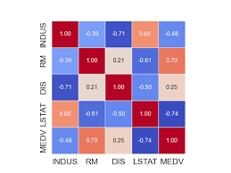
Gráficos Clave en Python
correlation = df[['Precio', 'Peso']].corr()
sns.heatmap(correlation, annot=True, cmap='coolwarm’)
df[['Precio', 'Peso']]: selecciona solo esas dos columnas del DataFrame..corr(): calcula la correlación entre esas dos variables.
Valor entre -1 y 1:
+1 = relación positiva perfecta (cuando una sube, la otra también).
0 = sin relación.
-1 = relación negativa perfecta (cuando una sube, la otra baja).
sns.heatmap(...): crea un mapa de calor.
correlation: el DataFrame con los valores de correlación.
annot=True: muestra los números dentro de cada celda (ej: 0.85).
cmap='coolwarm': usa una paleta de colores:Rojo para correlaciones positivas,Azul para correlaciones negativas.
6. Mapa de calor de correlación
Matriz visual que muestra la fuerza de la correlación entre variables. Identifica relaciones complejas rápidamente. Ejemplo: relación entre marketing y ventas.
.

Slide 70
PART 04
Analisís estadistico

Slide 71




Medidas de Tendencia Central
Definición Clave
Describen el "centro" o valor típico.
Utilidad Esencial
Resumen grandes volúmenes de datos.
Importancia Fundamental
Visión inicial de la agrupación de datos.

Slide 72
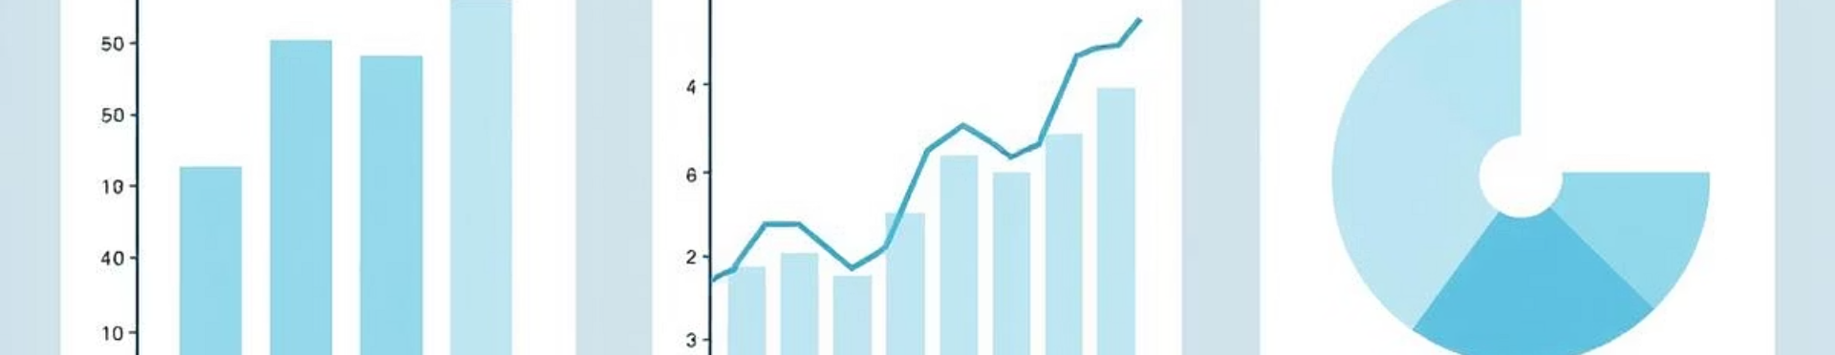
Medidas de Tendencia Central Clave
1. Media (Promedio)
2. Mediana
3. Moda
Suma de valores dividida por el total. Útil para datos simétricos sin atípicos. Ejemplo: promedio de salarios.
Valor central en datos ordenados. Robusta frente a valores atípicos. Ejemplo: mediana de precio de viviendas.
Valor más frecuente. Para datos categóricos o discretos. Ejemplo: talla de ropa más vendida.

Slide 73




Otras Medidas Estadísticas Esenciales
1. Desviación Estándar
2. Correlación (Estadística)
Mide la dispersión de datos alrededor de la media. Indica consistencia o inconsistencia. Ejemplo: consistencia en duración de procesos.
Cuantifica la fuerza y dirección de una relación lineal. Rango de -1 a 1. Confirma relaciones. Ejemplo: correlación entre inversión y ventas.

Slide 74
PART 5
RETOS

Slide 75
Dado la base de datos entregada, hallar:
Añadir una fila donde el cargo sea ingeniero y su salario sea $25.000.000
Cambiar la ciudad del presidente de Cementos Argos por Medellín
Eliminar al Gerente Administrativo de Haceb S.A
Eliminar la columna de Uniforme
¿Cuántos cargos están en la ciudad de Medellín?
¿Cuántos ganan más de 6 millones?
¿Cuántos ganan menos del salario mínimo?
Realice un grafico de dispersión entre “Salario” vs “Bonificación”
Realice un diagrama de barras de “Cargos” vs “Salario”
Realice un histograma de “Dependencias” y otro de “Ciudades”
Realice un diagrama de tortas que muestre el porcentaje de dependencias en la base de datos.

Slide 76
THANKS!

Slide 77
GUÍA DE PREPARACIÓN PARA EL ANALISIS DE UNA BD

Slide 78
PART 1
CARGAR Y EXPLORAR LA BD

Slide 79
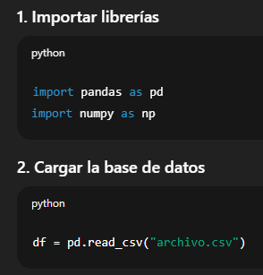
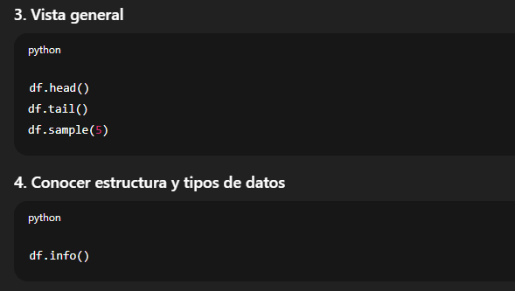
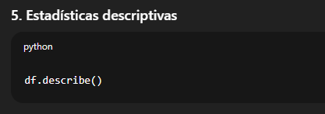

Slide 80
PART 2
LIMPIEZA DE DATOS

Slide 81
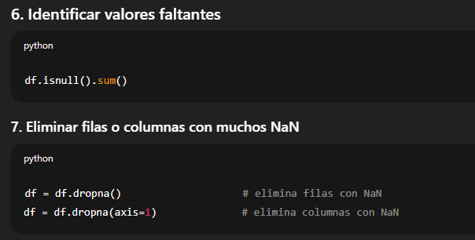
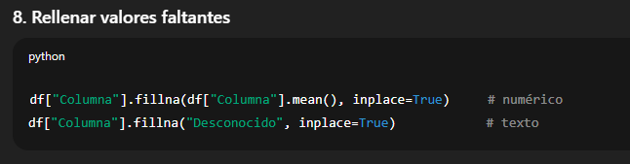

Slide 82
PART 3
CORRECCIÓN Y LIMPIEZA

Slide 83
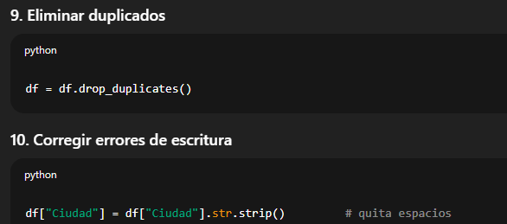
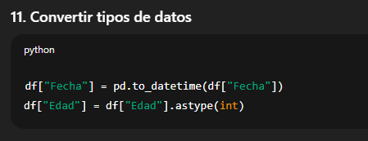

Slide 84
PART 4
FILTRADO, VALIDACIÓN Y COPIA DB LIMPIA

Slide 85
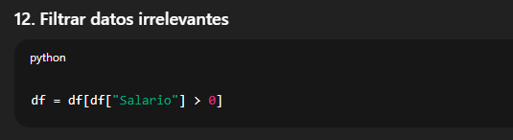
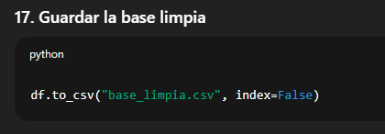

Slide 86
PART 5
RETOS

Slide 87
Práctica de Limpieza y Preparación de Datos
Has recibido una base de datos en formato Excel que contiene información de una empresa de electrodomésticos. Esta base de datos presenta problemas típicos de calidad de datos que deben ser corregidos antes de cualquier análisis.
Tu tarea consiste en preparar, limpiar y dejar la base de datos lista para análisis, aplicando cada uno de los pasos fundamentales del proceso de data cleaning.
Objetivo de la práctica
El grupo de estudiantes debe identificar, corregir y documentar todas las inconsistencias presentes en la base de datos utilizando Python y pandas.
Los estudiantes deben entregar:
El archivo .ipynb con todos los pasos, códigos y explicaciones.
El archivo dataset_limpio.xlsx o .csv resultante.
Un breve informe describiendo:
errores encontrados,
decisiones tomadas para corregirlos,
justificación de cada paso.

Slide 88
THANKS!

